Slide 1


BÁO CÁO THỰC TẬP
Doanh nghiệp: CTY TNHH TMDV HOA TECHNOLOGY
GVHD: ThS. Đặng Lê Bảo Chương
SINH VIÊN THỰC HIỆN:
Vũ Hà Anh - 17520258

Slide 2
TỔNG QUAN
01
GIỚI THIỆU CÔNG TY TNHH TMDV HOA TECHNOLOGY
02
NỘI DUNG THỰC TẬP Ở CÔNG TY
03
ĐÁNH GIÁ VÀ KẾT QUẢ

Slide 3
Loại hình:
CTY TNHH TMDV
Ngành nghề:
Dịch vụ thiết kế Website
Thành lập:
Tháng 5/ 2015
Trụ sở chính:
102B Tăng Nhơn Phú, Phường Tăng Nhơn Phú B, Quận 9, TP.HCM.
Công ty TNHH TMDV HoaTechnology cung cấp các dịch vụ:
Thiết kế Website ( quản lý nhân sự, mua sắm,
các khóa học trực tuyến,…)
SEO – Marketing
Thiết kế đồ họa
Notes:
Công ty TNHH Thương Mại Dịch Vụ Hoa Technology đang tập trung chủ yếu đào tạo chuyên sâu về các khóa học thiết kế website, SEO – Marketing và khóa học thiết kế đồ họa. Công ty cũng đang thực hiện thiết kế các website theo đơn đặt hàng của các khách hàng trong nước, các doanh nghiệp, các tổ chức chính phủ nhà nước. Thực hiện các dịch vụ về SEO theo yêu cầu của khách hàng. Thực hiện quảng cáo lên google và facebook khi khách hàng yêu cầu. Phát triển phần mềm ứng dụng theo yêu cầu của khách hàng trong và ngoài nước như quản lý nhân sự, học trực tuyến, mua sắm online,… Làm những dịch vụ trong khả năng của công ty có thể đáp ứng và được và làm đúng theo những điều được pháp luật cho phép…

Slide 4
QÚA TRÌNH THỰC TẬP
20/11/2020
Kết thúc kỳ thực tập
1/11/2020
Hoàn thành tất cả các task được giao trong các project. Thực hiện công việc Testing
10/09/2020
Tìm hiểu các quy định của công ty, được giao cho thiết kế Website WordPress
08/09/2020
Bắt đầu thực tập

Slide 5

Công nghệ được học và sử dụng:
WordPress
Git
Laravel Framework
Photoshop
Notes:
WordPress là mã nguồn mở được viết bằng ngôn ngữ lập trình PHP và sử dụng hệ quản trị cơ sở dữ liệu MySQL. Nó là một công cụ tạo trang web miễn phí, bạn chỉ cần cài lên host là đã có một website. Sau đó bạn có thể cài Theme để thay đổi giao diện cho trang web. Muốn tăng sự sinh động và tối ưu hoạt động của web, bạn có thể thay đổi Theme và cài đặt thêm một vài Plugin.
Git là phần mềm quản lý mã nguồn phân tán được phát triển bởi Linus Torvalds vào năm 2005, ban đầu dành cho việc phát triển nhân Linux. Hiện nay, Git trở thành một trong các phần mềm quản lý mã nguồn phổ biến nhất.

Slide 6
02
CÁC DỰ ÁN THỰC TẾ ĐÃ THAM GIA
Website Zakra Spa
(http://zakra.vacaha.com/)
Website quản lý nội bộ công ty HoaTech
Website công ty cửa cuốn SafeDoor
(https://safedoor.vn/)
02
03

Slide 7
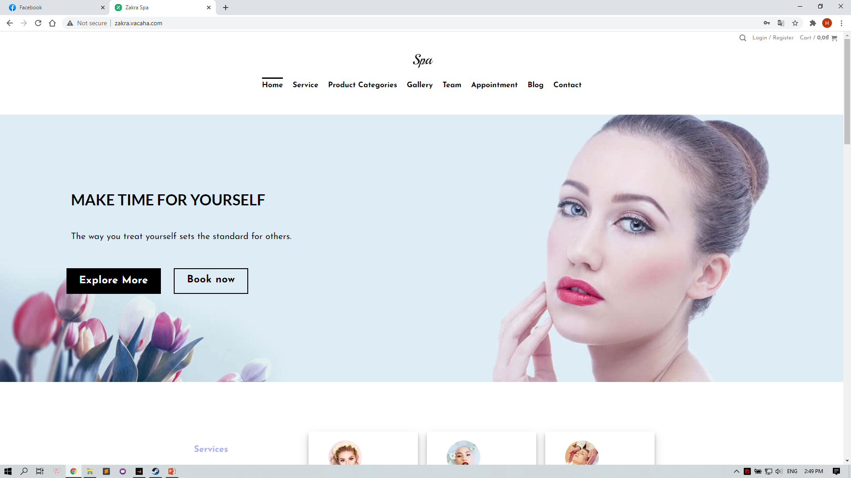
Website Zakra Spa

Slide 8
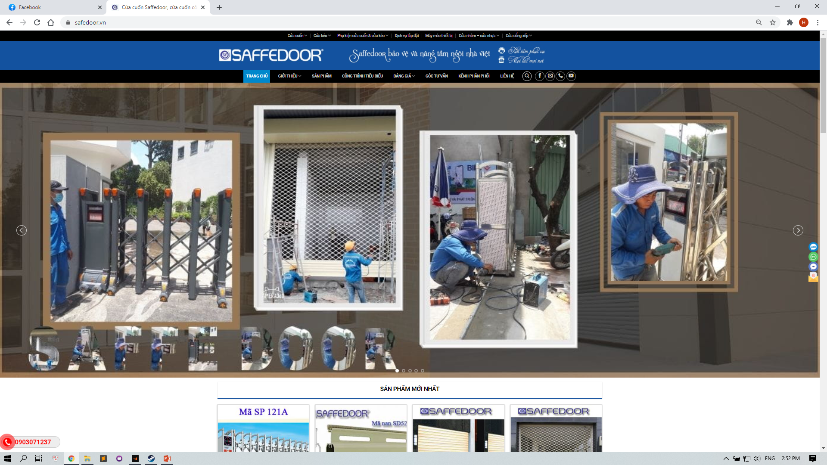
Website SafedoorVN

Slide 9
Kết quả và đánh giá
Tiếp cận được với vị trị Tester và thiết kế Website WordPress
Hiểu được quy trình vận hành của một doanh nghiệp công nghệ thông tin
Kỹ năng giao tiếp,
trao đổi thông tin
với mọi người trong nhóm cũng như lấy yêu cầu của các
phòng ban về
quy trình.
Trách nhiệm trong công việc.

Slide 10
Cảm ơn thầy cô đã lắng nghe

